Slide 1
Ватутінський ліцей № 1 Ватутінської міської ради Черкаської області
Я – свідомий громадянин України

Slide 2
ПАТРІОТ – той, хто любить свою Батьківщину, відданий своєму народові, готовий для них на жертви й подвиги. Ми –свідомі, розумні, здатні до критичного мислення юні громадяни. Громадяни, які в наш складний час об’єднані спільними цінностями.

Slide 3
Участь у проекті «Марафон, який ніхто не хоче бігти». Проєкт був створений, щоб привернути увагу міжнародної спільноти до російської агресії на Сході України. «Марафон, який ніхто не хоче бігти» розпочався в українському Нью-Йорку Донецької області, лише за кілометр від лінії фронту, у день знаменитого Нью-йоркського марафону. Марафон ініціювала “Нова пошта”.

Slide 4
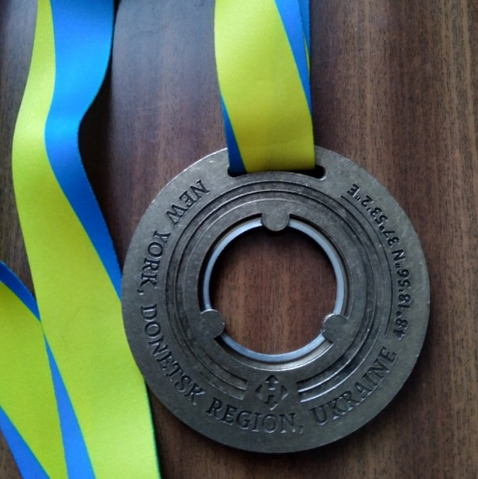
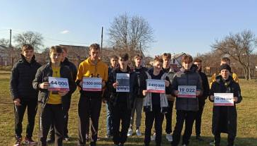

Slide 5
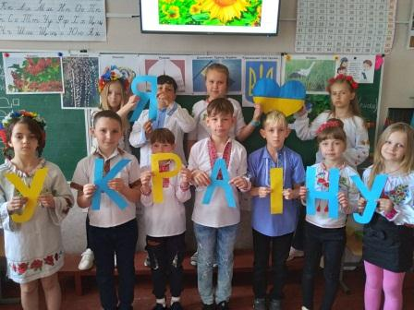
Участь у флешмобі „Черкащина підтримує захисників України“

Slide 6
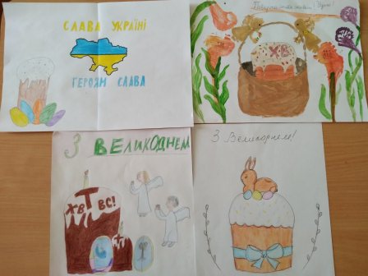
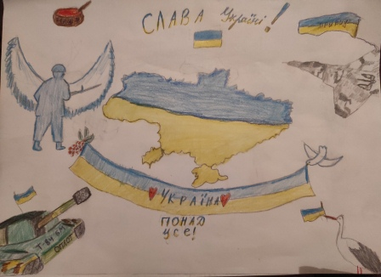
Участь у флешмобі «Хай Великдень з кожної домівки в Україні долине до сердець наших Захисників»

Slide 7
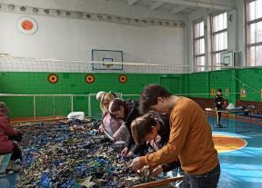
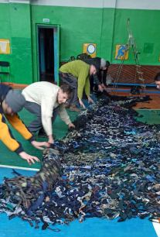
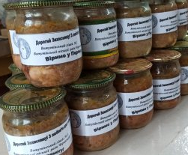
Допомога Захисникам Україні.

Slide 8
Віримо, що Світло переможе темряву. Добро подолає зло. Україна обовʼязково переможе!

